Slide 1
Dosyalamanın özellikleri ve dosyalama süreci

Slide 2
Dosyalamanın özellikleri
Basitlik
Etkili bir dosyalama sistemi basit olmalıdır; bu sistemi kullanan herkes tarafından kolay anlaşılmalı ve kullanılmalıdır.
Gerek belgelerin dosyalara konulması, gerekse dosyalara konulan belgelere erişilmesi açısından kişileri tereddüte düşürmeyen, zaman kaybettirmeyen ve hızlı karar verdiren bir düzende tasarlamalıdır.
Akla Uygunluk
Etkili bir dosyalama sistemi akla, mantığa uymalı ve iyi tanımlanmış bir amaca hizmet etmelidir. bazen öyle düzenlemeler yapılır ki, kimse bunu anlayamaz. Örneğin, alfabetik sisteme göre dosyalama yapılacaksa, konu başlıkları anlaşılır ve eksiksiz olarak tanımlanmalı, belgelerin birden çok dosyaya konulması engellenmelidir.

Slide 3
Tutarlılık
Etkili bir dosyalama sistemi, kendi içinde tutarlı olmalıdır. Tutarsız, farklı durumlarda farklı uygulamaları gerektiren bir sistem pek çok yanlışlığa yol açar. Bunu sağlamak için sistemde ana gruplar ve alt gruplar tanımlanırken, belli standartlara uyulmalıdır.
Kullanışlılık
Etkili bir dosyalama sistemi, örgütün gereksinimlerini karşılayacak şekilde tasarlanmış olmalıdır.
Örneğin, yurdun dört bir yanında satış mağazası olan bir işletmenin dosyalama sisteminin ana grupları, bölgesel temele göre; alt grupları müşterilerin adları temeline göre olabilir. Fakat bir üretim işletmesine böyle bir sistem uymaz. etkili bir dosyalama sistemi, bu sistemden yararlanmayı kolaylaştırmalıdır.

Slide 4
Dolaşım Kolaylığı
İsteyen kişinin dosyayı alabilmesi; geri verebilmesi; bir başkasına devredebilmesi ya da daha uzun süre bekletilmesi gereken dosyaların arşive gönderilmesi kolay olmalıdır. İyi bir dosyalama sisteminde transfer, bu tür kolaylıkları sağlayacak ilgili prosedürler önceden tasarlanmıştır.
Ekonomiklik
Etkili bir dosyalama sistemi zamandan ve paradan tasarruf sağlamalıdır. etkili olmayan bir büro sisteminin yarattığı olumsuzlukların başında, para ve zaman kaybına neden olması gelir. Az yer, az personel, az donanım, az araç-gereç ve kullanımı için az zaman ve emek gerektiren bir dosyalama sistemi, ekonomik bir sistemdir.

Slide 5
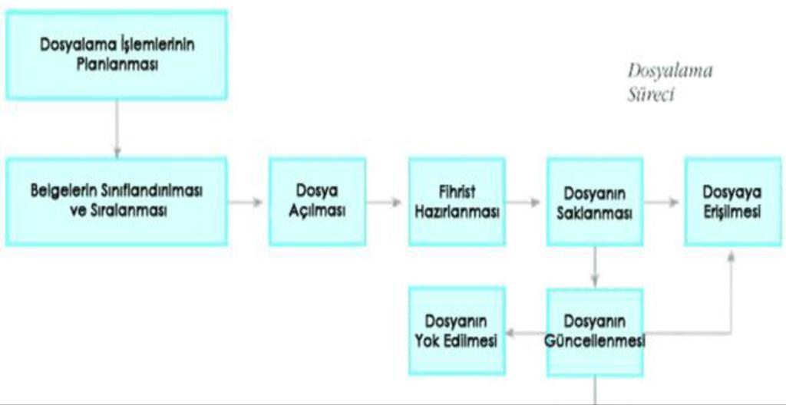
DOSYALAMA SÜRECİ
Dosyalama süreci, belgelerin dosyalanabilir olduğunun kontrol edilmesiyle başlayarak işlemden kaldırılmasına kadar geçen süredeki her tür aşamayı içerir. bu aşamalar şunlardır:

Slide 6
Dosyalama Süreci
Fihrist Hazırlama
Dosya Açılması
Dosyanın Kodlanması
Dosyanın Ödünç Verilmesi
Dosyanın İzlenmesi
Dosyanın Kontrol Edilmesi Ve Saklanması

Slide 7
Fihrist Hazırlama, özellikle numaraya göre tasnif sistemi ve karma tasnif sisteminin kullanılabilmesi için gereklidir. Belgelerin hangi dosyaya konulacağını gösteren yardımcı bir araçtır. Fihrist, kitapların içerisindeki bilgilerin başlıklandırıldığı “içindekiler” kısmı ile aynı niteliktedir. Belge ve dosya sayısının fazla olduğu işletmelerde mutlaka tercih edilmelidir.
Dosya Açılması, dosya, mektupların, raporların ve benzeri yazılı belgelerin konulduğu kartondan veya plastikten yapılmış bir dosyalama aracıdır. Bir dosya yaklaşık 100 belge alır. Bir dosya dolmadan yerine yenisi açılmamalıdır. Bunun amacı dosya sayısını minimumda tutmak ve aynı nitelikteki belgeleri b.r arada toplamaya çalışmaktır.

Slide 8
Dosyanın Kodlanması, kontrolü yapılan evrakın hangi dosyaya konulacağı belirlenir. Belirleme sonucunda ortaya çıkan isim veya numaraya “kod”, bu işleme de “kodlama” denir. Kod, yazının üzerine karışmasını önlemek ve dikkat çekmek için yazılır.
Dosyanın Ödünç Verilmesi, Belgeler dosyaya konulduktan sonra, dosyadan bir belge görmek isteyen bir bölüm veya çalışan için belge dosyadan çıkarılmaz. Belge dosya ile verilir. Bunun nedeni belgenin kaybolma ihtimalini ortadan kaldırmaktır.

Slide 9
Dosyanın İzlenmesi, ödünç verilen dosyanın takibi, dosyalama görevini yürüten memurun görevidir. Bunun için dosya takip çizelgesi hazırlanmalı ve sık sık bu çizelge kontrol edilmelidir. Ödünç alınan dosyaların geri getirilmesi veya kaybolması durumunda hangi dosyanın olmadığı, dolayısıyla hangi belgelerin iade edilmediği bu şekilde takip edilir.
Dosyanın Kontrol Edilmesi Ve Saklanması, ödünç alınan dosyalar geri geldiğinde mutlaka kontrol edilmeli, eksik veya fazla belge olup olmadığına bakılmalıdır. Dosyalama işleminin son aşaması ise dosyaların uygun ortamlarda saklanmasıdır. Saklama için ayrı bir bölüm var ise dosyalar orada, eğer dosyalama herhangi bir bölümde yapılıyor ise bu bölümde ayrılan yerlerde muhafaza edilir. Sağlıklı bir dosyalama için dosyaların dosya dolaplarında saklanması gerekir.

